Slide 1

8-я Международная конференция
ТРИГГЕРНЫЕ ЭФФЕКТЫ В ГЕОСИСТЕМАХ
к 100-летию со дня рождения профессора В.Н. Родионова
ИЗУЧЕНИЕ РАЗВИТИЯ ПРОЦЕССА САМОВОЗГОРАНИЯ УГЛЯ НА ОСНОВЕ ЗАКОНОМЕРНОСТЕЙ ТЕРМИЧЕСКОГО РАЗЛОЖЕНИЯ КАМЕННЫХ УГЛЕЙ
Авторы:
д.т.н. Малинникова Ольга Николаевна
к.т.н. Докучаева Анастасия Игоревна
Коломна, 18-22 мая 2026
Notes:
–

Slide 2
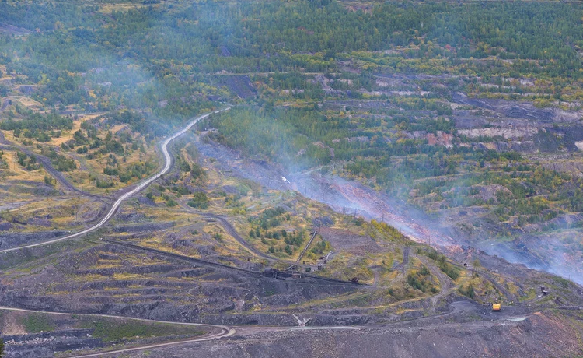
АКТУАЛЬНОСТЬ
Эндогенные пожары, вызванные самопроизвольным возгоранием угля, весьма сложно поддаются ликвидации. Устранить эндогенный пожар на этапе своевременного обнаружения очага самовозгорания легче, чем уже действующий. Поскольку самовозгорание – сложный процесс, на развитие которого влияют множество факторов, установление закономерностей самовозгорания угля на молекулярном уровне поможет решить проблему прогноза эндогенных пожаров.
Коркинский разрез, Челябинский буроугольный бассейн
Ист. фото: https://social-life74.livejournal.com/257513.html
Для изучения специфики термодеструкции угля были исследованы пробы Кузнецкого и Печорского бассейнов. Рассчитаны скорости изменения массы и температуры, соответствующие максимальным скоростям на всем диапазоне термического разложения угля, и сравнены с результатами для образцов Печорского месторождения.
Notes:
–

Slide 3
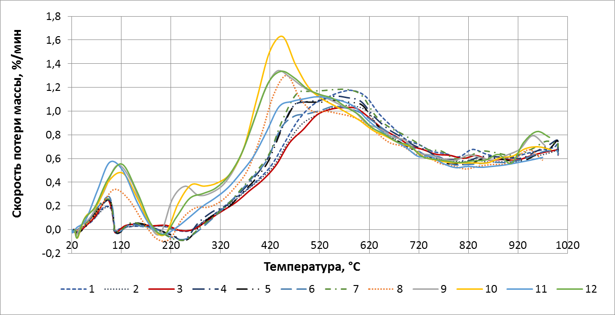
ИЗУЧЕНИЕ КИНЕТИКИ ОКИСЛЕНИЯ УГЛЕЙ
Кинетика процессов, происходящих в угле при повышении температуры, изучена методом термогравиметрического анализа (ТГА). Такой подход позволил получить представление о закономерностях преобразования угля на разных стадиях термодеструкции – от испарения влаги до сгорания.
Кинетическими параметрами механизма окисления угля являются энергия активации (E) и предэкспоненциальный множитель (A) уравнения Аррениуса (1). Энергия активации влияет на чувствительность скорости реакции к температуре, а предэкспоненциальный множитель зависит от структуры угля. Наклон ТГ-кривой описывают параметром ln(А/с⁻¹).
k = A exp(- E/ RT), (1)
ДТГ кривые углей в режиме нагрева до 1000 °С в среде с кислородом
Notes:
–

Slide 4
ИЗУЧЕНИЕ КИНЕТИКИ ОКИСЛЕНИЯ УГЛЕЙ
Образец № | Наименование шахты, пласта | Результаты технического анализа
 |  | V^{daf}, % | А^{daf}, % | W, %
1 | Комсомольская, пл. Четвертый | 28,65 | 7,11 | 1,34
2 | Комсомольская, пл. Четвертый | 28,56 | 7,45 | 1,17
3 | Комсомольская, пл. Четвертый | 30,06 | 17,07 | 2,02
4 | Воргашорская, пл. Мощный | 30,36 | 5,70 | 2,03
5 | Воргашорская, пл. Мощный | 32,18 | 5,03 | 2,05
6 | Воргашорская, пл. Мощный | 31,46 | 6,11 | 2,13
7 | Воргашорская, пл. Мощный | 30,12 | 5,38 | 2,26
8 | Талдинская-Западная 2, пл. 69 | 33,25 | 8,36 | 2,60
9 | А.Д. Рубана, пл. Полысаевский-II | 38,59 | 2,32 | 3,52
10 | А.Д. Рубана, пл. Полысаевский-II | 41,34 | 1,98 | 3,01
11 | Талдинская-Западная 1, пл. 66 | 34,11 | 4,31 | 2,65
12 | А.Д. Рубана, пл. Полысаевский-II | 38,46 | 1,27 | 3,72
Образец № | 100-300 °С |  | 300-900 °С |  | Склонность к самовозгоранию
 | Δm/Δt, %/мин | Т_{макс}, °С | Δm/Δt, %/мин | Т_{макс}, °С
1 | -0,009 | 258 | 1,17 | 587 | не скл.
2 | -0,004 | 235 | 1,04 | 563 | не скл.
3 | -0,007 | 239 | 1,02 | 594 | не скл.
4 | -0,087 | 247 | 1,13 | 549 | скл.
5 | -0,086 | 252 | 1,09 | 554 | скл.
6 | -0,081 | 248 | 1,04 | 548 | скл.
7 | -0,080 | 252 | 1,18 | 552 | скл.
8 | -0,081 | 217 | 1,30 | 454 | скл.
9 | -0,040 | 197 | 1,34 | 434 | скл.
10 | -0,040 | 209 | 1,63 | 445 | скл.
11 | -0,040 | 205 | 1,12 | 515 | скл.
12 | -0,042 | 206 | 1,34 | 442 | скл.
При температурах 100-300 °С для склонных к самовозгоранию углей получены более высокие скорости прироста массы (числа со знаком «-»), характеризующие интенсивность протекания реакции окисления. В интервале 300-900 °С зависимости между скоростью термического разложения и склонностью углей к самовозгоранию не зафиксировано
Notes:
–

Slide 5
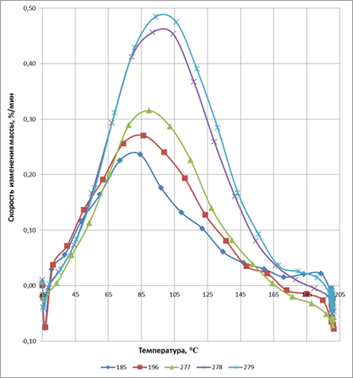
ТЕРМОДЕСТРУКЦИОННЫЕ ПРОЦЕССЫ ПРИ НАГРЕВЕ ДО 200 °С
Изучена кинетика окисления углей при нагреве до 200 °С и дальнейшем выдерживании при 200 °С в среде с кислородом. Исследовались угли, склонные и не склонные к самовозгоранию, с содержанием влаги от 2 до 4 %
При повышении температуры от 25 до 200 °С на ТГ и ДТГ-кривых образцы разделились на 2 группы.
Потеря массы ∆m образцами №№ 9 и 12 в среднем составила более 5 %, образцами 3,5,8– около 3 %.
Скорости потери массы (рис. справа) образцов 9 и 12 (пл. Полысаевский-II, ш. А.Д. Рубана, W ˃ 3,5 % ) в 1,5 раза выше, чем для образцов 3 (пл. Четвертый, ш. Комсомольская, W ≈ 2 % ), 5 (пл. Мощный, ш. Воргашорская, W ≈ 2 % ) и 8 (пл. 69, Талдинская-Западная 2, W = 2,6 %) и составляют 0,45 и 0,47 %/мин.
Температуры начала прироста массы Тнач для №№ 5, 8 и 9 составили 161, 164, 178 °С, а для №№ 3 и 12 – 193 и 191 °С.
0,47 %/мин
0,45 %/мин
0,47 %/мин
0,45 %/мин
∆m≈3 %
0,31 %/мин
∆m≈3 %
0,26 %/мин
0,23 %/мин
∆m≈3 %
0,31 %/мин
0,26 %/мин
0,23 %/мин
∆m˃5 %
∆m˃5 %
∆m˃5 %
а)
б)
а) ТГ-кривые углей б) ДТГ-кривые при нагреве со скоростью 10°С/мин с доступом кислорода в интервале температур 25-200 °С
Notes:
–

Slide 6
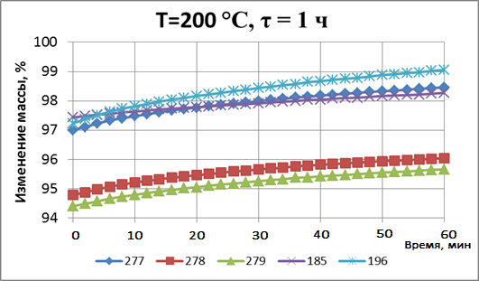
ТЕРМОДЕСТРУКЦИОННЫЕ ПРОЦЕССЫ ПРИ НАГРЕВЕ ДО 200 °С
ТГ-кривые углей при выдерживании при 200 °с в течение часа
Отличия результатов определения прироста массы при постоянной температуре и в режиме равномерного повышения температуры необходимы для понимания общих закономерностей самовозгорания угля.
При выдерживании в течение 1 часа образцов при 200°С прирост массы в первой группе – №№ 9 и 12 составил 1,3 %, во второй группе №№ 3, 5 и 8 – 0,8 , 1,9 и 1,5 % соответственно. Кузнецкие угли, склонные к самовозгоранию, дают прирост массы 1,3-1,5 %, угли Печорского бассейна склонные к самовозгоранию – почти 2 %, а не склонные – 0,8 %.
Чем больше содержание влаги в угле, тем выше скорость и величина термодеструкционных процессов в диапазоне температур 25-200 °С, однако зависимость между содержание влаги в угле и температурой начала реакции окисления не выявлена
Notes:
–

Slide 7
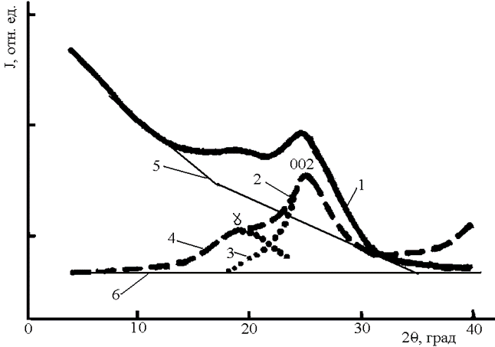
ИССЛЕДОВАНИЕ МИКРОСТРУКТУРЫ УГЛЯ С ПОМОЩЬЮ РЕНТГЕНОГРАММ
Рентгенограмма угля и ее обработка:
Схематическая модель кристаллита (графитоподобной структуры) в угле
1 – исходная рентгенограмма;
2– обработанная рентгенограмма с учетом нелинейного фона;
3 – профиль линии (002);
4 – профиль γ-полосы;
5 – исходный фон;
6 – дополнительный фон
На рентгенограмме выделяются и обрабатываются линии от кристаллитов (пик 002), характеризующий степень упорядоченности расположения сеток в пространстве, и γ-полоса от упорядоченных алифатических групп, характеризующая длину и разветвленность боковых цепей вне кристаллитов.
.
La – “толщина” кристаллита, Lc – его “высота”
Notes:
–

Slide 8
ИССЛЕДОВАНИЕ МИКРОСТРУКТУРЫ УГЛЯ С ПОМОЩЬЮ РЕНТГЕНОГРАММ
Расчет относительного вклада аморфной фазы угля (γ-полосы) в интенсивность общей полосы по формуле
Значение параметра Kγ для проб угля Печорского месторождения
1-4 – угли, склонные к самовозгоранию
5-7 - не склонные к самовозгоранию
где Sγ и S₀₀₂ – интегральные интенсивности полос γ и 002;
Kγ – показатель позволяет сравнивать концентрацию упорядоченных алифатических групп в углях различной стадии метаморфизма; чем больше интенсивность S₀₀₂, характеризующей упорядоченные (графитоподобные) структуры, тем меньше величина Kγ.
Проведенные исследования показали, что для склонных к самовозгоранию углей значения Kγ от 0,69 до 0,78; а для не склонных – от 0,25 до 0,30.
Угли, склонные к самовозгоранию, содержат больше органической составляющей и обладают менее упорядоченной микроструктурой (Kγ от 0,69 до 0,78).
Кривые: I- исходные угли, II, III - после прогревания до 900 ⁰С (II -с доступом кислорода, III- без кислорода)
8
Notes:
–

Slide 9
Заключение
При изучении кинетики окисления углей при повышении температуры и особенностей протекания термодеструкционных процессов получено:
при температурах 100-300 °С для склонных к самовозгоранию углей были получены более высокие скорости прироста массы, характеризующие интенсивность протекания реакции окисления. В интервале 300-900 °С зависимости между скоростью термического разложения и склонностью углей к самовозгоранию не зафиксировано;
чем больше содержание влаги в угле, тем выше скорость и величина термодеструкционных процессов в диапазоне температур 25-200 °С, однако зависимость между содержание влаги в угле и температурой начала реакции окисления не выявлена.
С помощью рентгенографических исследований было показано, что угли, склонные к самовозгоранию, характеризуются менее упорядоченной микроструктурой (Kγ от 0,69 до 0,78), чем не склонные (Kγ от 0,25 до 0,30). Следовательно, склонные к самовозгоранию угли содержат больше алифатической составляющей и обладают более длинными разветвленными боковыми цепями. При нагревании угля до 900 °С установленные различия исчезают, так как именно длинные боковые алифатические цепи содержат влагу и другие летучие вещества, легко распадающиеся при нагревании.
9

Slide 10
БЛАГОДАРИМ ЗА ВНИМАНИЕ!
 | КОНТАКТЫ
 | ИПКОН РАН, Центр проблем метана и газодинамических явлений угольных и рудных месторождений (Отдел № 2)
 | 111020, Россия, г. Москва, Крюковский тупик, дом 4
 | www.ипконран.рф | www.ipkonran.ru
 | +7 (495) 360-76-11
 | Ana-anastasia2015@yandex.ru
Notes:
–

